Slide 1
Proyecto Nueva Banca Móvil
Gerencia Canales y Comercio Electrónico
Marco Ríos, 18 de marzo de 2014

Slide 2

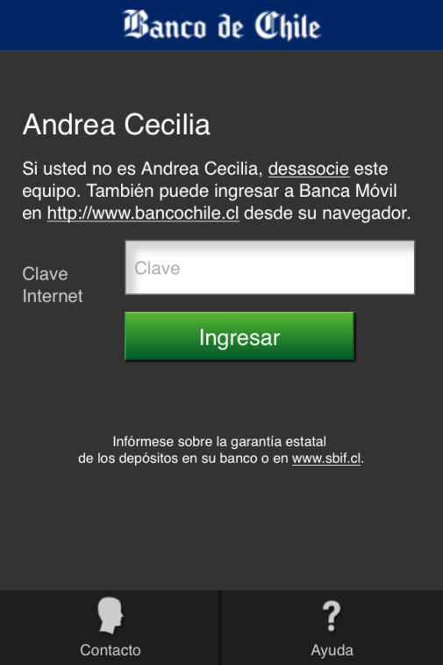
Índice
1
Planificación
2
Estado actual
3
Defectos Encontrados
4
Avance Pruebas de Concepto

Slide 3
Planificación
Marzo
Abril
S1
S2
S3
S4
S1
S2
S3
S4
12
14
Hoy
24
27
01 Paso a producción *
23 Go Live
Ciclo 3
Ciclo 4 Regresivo
UAT
Pruebas Stress
Preparación Paso
Piloto
Est.
Correcciones
* En revisión con producción

Slide 4
Estado Actual
PROYECTO : 79838 - Plataforma Transaccional Móvil
Líder de Proyecto : Carolina Pacheco
Usuario Negocio : Corina Hernandez
Líder Técnico : Marco Rios
Desarrolladores : SAP, otros.
Resumen: Implementar Banca Móvil en una aplicación optimizada para Smartphones
Inicio Desarrollo : 14-05-2013
Paso a Producción : 01 de Abril *
% de Avance Proyecto : 95%
% de Avance Anterior : 93%
% de Avance Esperado : 100%
Actividades de la Semana
Hitos Principales
10 al 14 de marzo
Resolución de issues pendientes.
Revisión de resolución de issues.
Inicio Ciclo 4
Ambientación en producción
12/03 Fin Ciclo 3
24/03 Fin Ciclo 4
26/03 Fin Pruebas de usuario (UAT)
01/04 Paso a Producción
04/04 Informe de Conclusiones
Próximas Actividades
Riesgos
Desarrollo PEC – Pendiente inicio del desarrollo.
-Alerta - Pruebas de Redgiro no se han podido efectuar debido a problemas en el servicio Redbanc. Se probarán durante el piloto en producción.
-Alerta- Pruebas de PEC no han podido terminar. Se probarán durante el piloto en producción.
Presupuesto de QA podría verse impactado con el nuevo ciclo limpio de pruebas que está exigiendo el usuario, el cual no está considerado en el presupuesto de QA. Actualmente el presupuesto de QA es de MM$ 91, desembolsado y comprometido MM$ 83.
17 al 24 de marzo
Pruebas de Sistema PEC
UAT
Pruebas de Stress
Ambientación en producción.
* En revisión con producción

Slide 5
Defectos encontrados
ALM 18 Sistema no despliega opción de clave dinámica.
(Ready to test) Listo para revisión QA
ALM 38 SMS llega con caracteres especiales a destinatario diferentes a la ñ
(Processing) En revisión SAP.
ALM 96 En Blackberry, el mensaje de validación aparece debajo de donde corresponde.
(N/A) En revisión con el usuario.
ALM 103/85 En el comprobante recarga de celular, se muestra la cuenta vista como cuenta corriente.
(Ready to test) Resuelto, falta probar. Problemas en servicio de recarga Entel.
ALM 104 Al realizar transferencias a clientes con cuentas CVICCH (3 destinatarios diferentes), la aplicación arroja error si se elige opción Cuenta Vista.
(Processing) Error presente en actual Banca Móvil. En evaluación SAP.
ALM 130 ID de transacción errado (id_trx :[BCAMOV20140228130267521104420]) además no está quedando en CIO.
(Ready to test) En revisión QA

Slide 6
Otros Proyectos - POC
Gerencia Canales y Comercio Electrónico
Marco Ríos, 18 de marzo de 2014

Slide 7
Proyectos Metodología Tradicional
Abr’13
May’13
Sep’13
Abr’14
Jun ’14
Jul’14
Ago’14
Sep’14
Contrato con SAP
Desarrollo
QA
Producción Piloto
Estabilización
DR / DEF
Desarrollo NMO
QA NMO
Desarrollo Teletón
QA Teletón
Desarrollo Nueva TEF
QA Nueva TEF

Slide 8
Nombre: PoC Pago de Cuentas de Servicios Líder: Claudia Pizarro/ Jefe de Proyectos Gerente DIVOT: Rodrigo Palma (i)
PPM: 86477 SAP: PMO: Sponsor: Gerencia de Operaciones y Tecnología
PoC Pago de Cuentas de Servicios One Touch
Ene’ 14
Feb’ 14
Mar’ 14
Abr’ 14
May’ 2014
Jun’ 14
Jul’ 14
Ago’ 14
Sept’ 14
Gestión Metodológica
Gestión Contractual
Gestión Presup.
Definiciones
Sprint 1
Sprint 2
QA
QA
QA
Garantía
Plazo | Creación de SAP. Anexo de Contrato.
Presupuesto | Pendiente cotización de QA para presentar presupuesto.
Hitos cumplidos | Creación en PPM. TERMINADO Preparación de Documentación Arquitectura. TERMINADO Aprobación de Excepción. EN PROCESO Revisión Capacity . EN PROCESO Aprobación de Arquitectura. EN PROCESO Creación de Gantt. TERMINADO
Próximos Pasos | Documentación Comité de Mantención. EN PROCESO Creación de WireFrame. POR INICIAR Recepción de Cotización por concepto de HH de QA. EN PROCESO Revisión de Gantt con proveedor. POR INICIAR

Slide 9
Nombre: PoC Contenedor de Aplicaciones Móviles Líder: Claudia Pizarro/ Jefe de Proyectos Gerente DIVOT: Rodrigo Palma (i) PPM: 86495 SAP: PMO: Sponsor: Gerencia de Operaciones y Tecnología
PoC Contenedor de Aplicaciones Móviles
Ene’ 14
Feb’ 14
Mar’ 14
Abr’ 14
May’ 2014
Jun’ 14
Jul’ 14
Ago’ 14
Sept’ 14
Gestión Metodológica
Gestión Contractual
Gestión Presup.
Revisión Conceptual
Diseño Y solución
Desarrollo
Pruebas en Desarrollo
Plazo | Planificación de PoC.
Presupuesto | Solicitado por SAP
Hitos cumplidos | Aprobación de SAP. EN PROCESO NDA. EN PROCESO
Próximos Pasos | Creación de Gantt. EN PROCESO Aprobación de Arquitectura. EN PROCESO Creación de Máquina Virtual. EN PROCESO Revisión de Gantt con proveedor. EN PROCESO

Slide 10
Iniciativas y proyectos 2014
Metodología Ágil
Desarrollo
Mantención Evolutiva
NMO
Nueva TEF
Teletón
Administrador de Campañas
Finanzas Personales
Venta de Seguros
Aumento de cupo
Pago de cuentas consolidado
Cobrar cuentas por Push
Simulador hipotecario y búsqueda de vivienda
Autentificación biométrica
Mensajería Push
Cambios Gráficos para Tablet
Metodología Tradicional
Contenedor
Eventuales Mantenciones Correctivas (piloto)
Nueva Banca Móvil
Suscripción de Cartola e-mail*
SoftToken
Emergencias Bancarias*
Mejoras en la mensajería TEF
Metodología Ágil usuario
Metodología Tradicional (proveedor)
Propietario: Usuario
Canje Dólares Premio
Pago Móvil P2P
Whatsapp Banking
Pago Móvil B2C
Pyme: Reporte de cuentas por cobrar
PoC
PoC Pago de cuentas One touch
PoC Contenedor funcionalidad Saldo
PoC Funcionalidad Fácil CrediChile
Proyectos en curso
Proyectos prioritarios

Slide 11
Proyecto Nueva Banca Móvil
Gerencia Canales y Comercio Electrónico
Marco Ríos, 18 de Febrero de 2014

